Slide 1

Xây dựng Ứng dụng gọi xe giao hàng
Sinh viên thực hiện: Hoàng Khắc Hiếu - Lớp CN-CNTT 1 K59
GV hướng dẫn: TS. Nguyễn Nhất Hải

Slide 2
Nội dung
Giới thiệu bài toán
Giải pháp công nghệ
Phân tích và thiết kế hệ thống
Kết quả đạt được
Kết luận

Slide 3
Giới thiệu bài toán

Slide 4
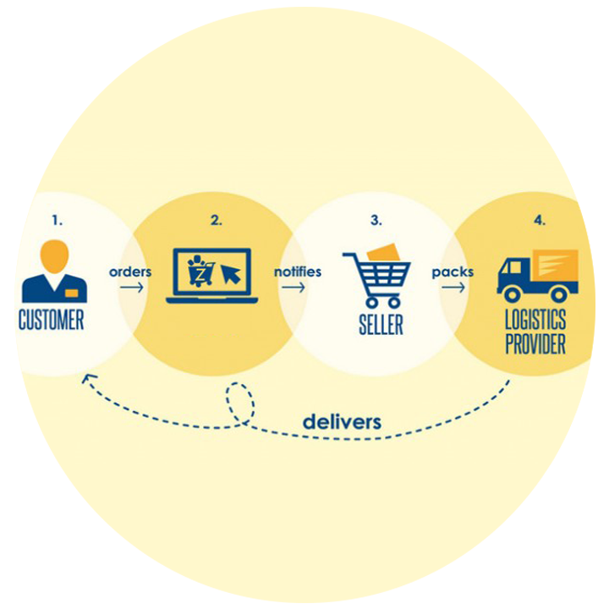
Hạ tầng giao thông còn yếu
Mật độ dân cư cao
Mất thời gian tìm kiếm
Khả năng tiếp cận yếu
Chi phí đầu tư phương tiện đắt đỏ

Slide 5
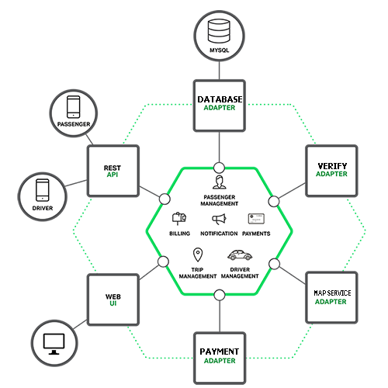
Yêu cầu đặt ra
Áp dụng công nghệ có khả năng xử lý trực tuyến, cơ sở dữ liệu tập trung.
Hoạt động trên thiết bị di động.
Giao diện thân thiện, dễ sử dụng. Tương tác tốt với người dùng, giúp người dùng dễ dàng thực hiện các thao tác.
Hỗ trợ đa dạng loại hình dịch vụ, phương tiện cho khách hàng và tài xế.
Tối ưu hóa chi phí cho khách hàng và tài xế.
Đáp ứng yêu cầu về hiệu năng.
Đáp ứng khả năng mở rộng của hệ thống.
Đáp ứng tốt các yêu cầu nghiệp vụ về quản lý hệ thống.
Hệ thống linh hoạt, có khả năng tùy biến cao.

Slide 6
Giải pháp công nghệ

Slide 7

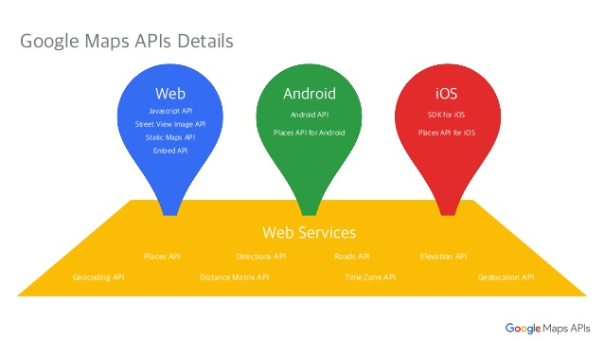


Các công nghệ chính

Slide 8
Giải pháp bản đồ với Google Maps API
Google Map là một dịch vụ ứng dụng và công nghệ bản đồ trực tuyến được cung cấp bởi Google.
Google Maps API cho phép các nhà phát triển tích hợp Google Maps vào các trang web, ứng dụng của họ
Google Maps API cung cấp rất nhiều các thư viện hỗ trợ mạnh mẽ cho nhà phát triển bao gồm các bộ SDK (như Place API, Android API, iOS SDK, Javascript API...) cùng với các Web Service API (như Directions API, Roads API...).

Slide 9


Giải pháp Back end với Firebase
Firebase Realtime Database là một Cloud hosted database hỗ trợ đa nền tảng: Android, IOS, Web, C++, Unity. Tất cả dữ liệu được lưu trữ ở định dạng JSON. Khi có một sự thay đổi dữ liệu nào thì có sự phản hồi ngay lập tức, hiển thị đồng bồ trên các tất cả các nền tảng và các thiết bị liên kết với nó.
Firebase Authencations là giải pháp giúp xây dựng các hệ thống xác thực an toàn một cách dễ dàng, đồng thời nâng cao trải nghiệm đăng nhập và cập nhật cho người dùng. Nó cung cấp khá nhiều giải pháp đầu cuối như: hỗ trợ tài khoản email, mật khẩu, xác thực số điện thoại, đăng nhập qua tài khoản Google, Twitter, Facebook và GitHub.
Firebase Storage là dịch vụ được xây dựng cho mục đích lưu trữ và quản lý các nội dung mà người dùng ứng dụng tạo ra như ảnh, videos hay dữ liệu dạng file.

Slide 10
Phân tích và thiết kế hệ thống

Slide 11
Các tác nhân chính
Hệ thống chủ yếu chia thành 2 loại người dùng:
Khách hàng
Tài xế

Slide 12
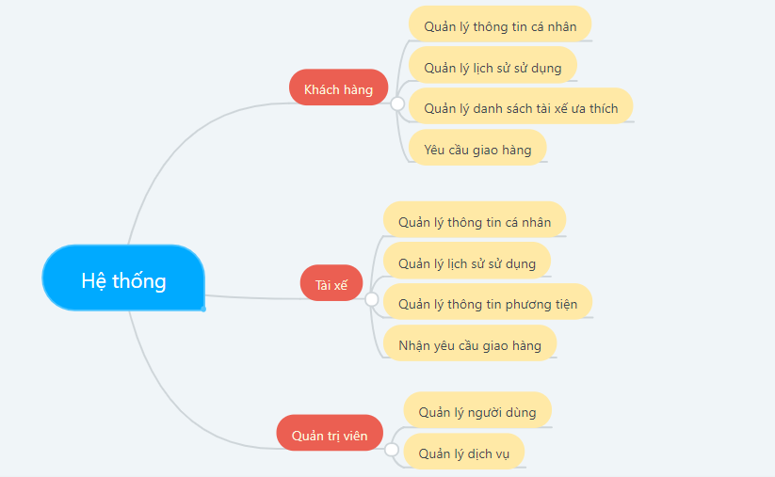
Các chức năng chính

Slide 13
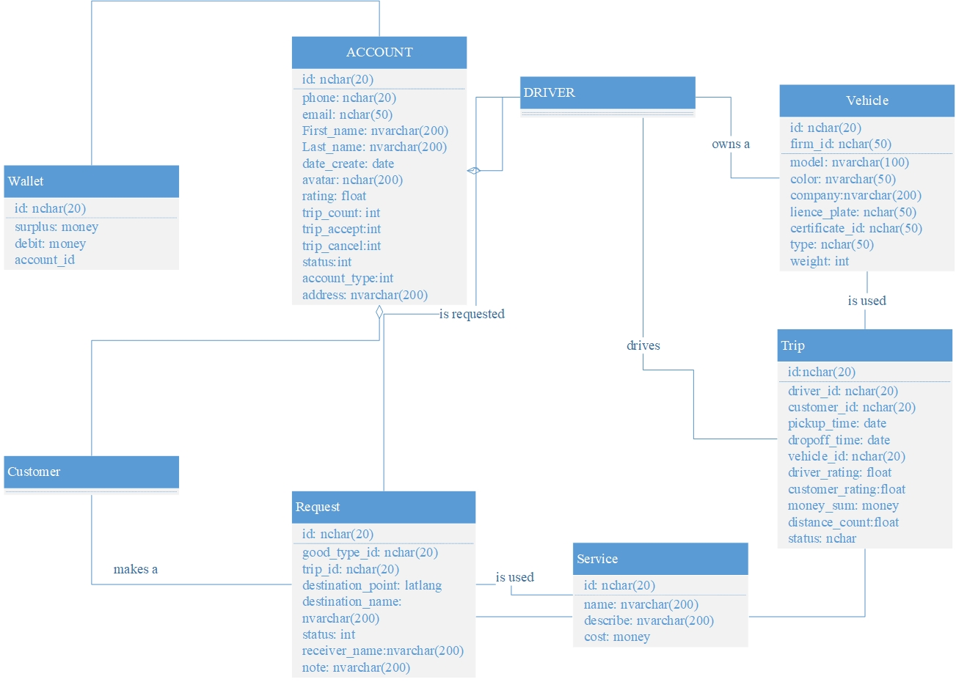
Biểu đồ cơ sở dữ liệu và liên kết

Slide 14
Kết quả đạt được

Slide 15
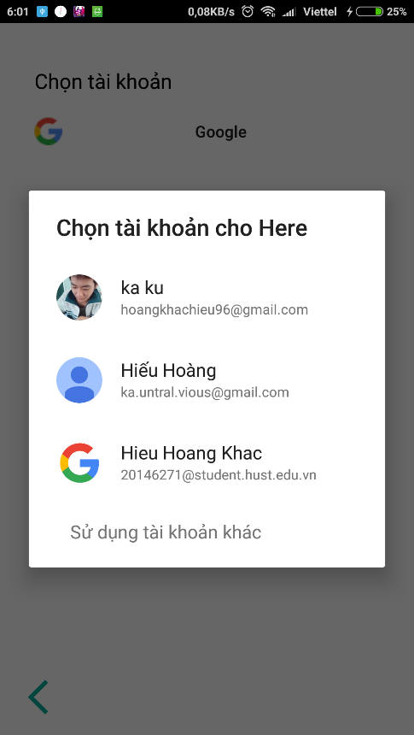
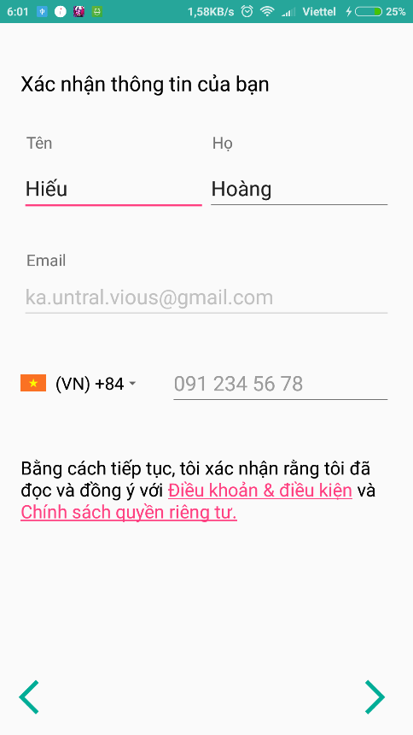
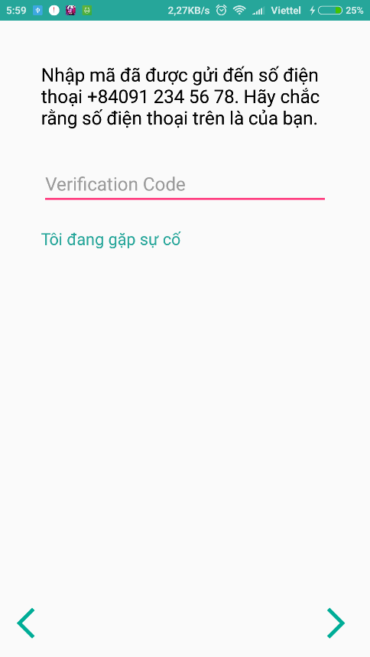
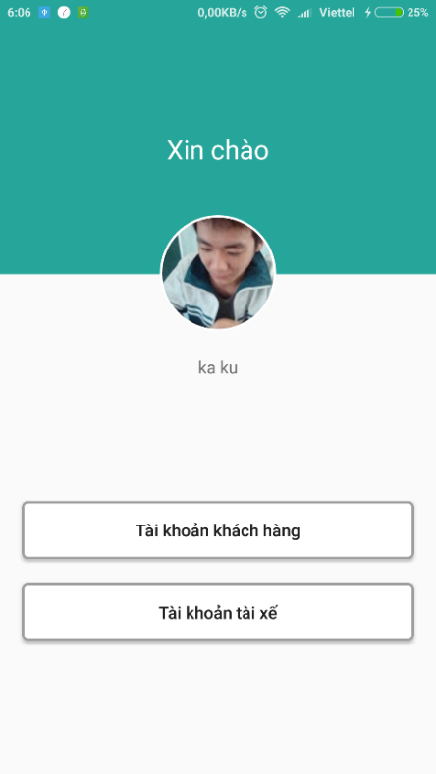
Đăng nhập – Đăng ký

Slide 16
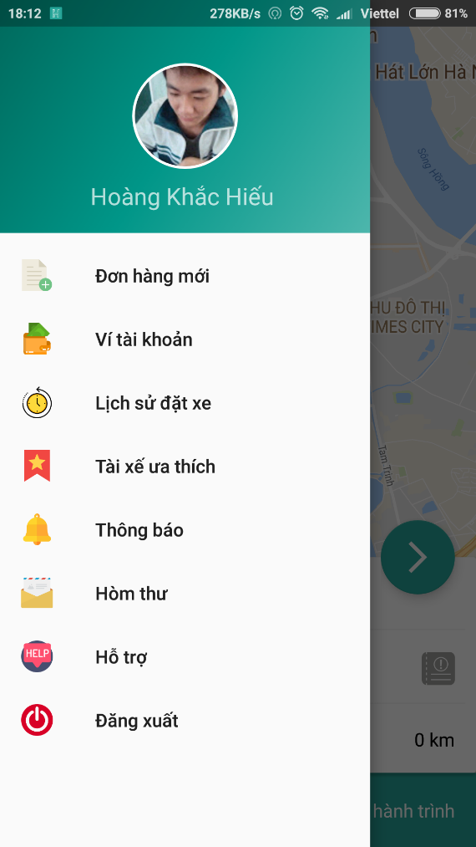
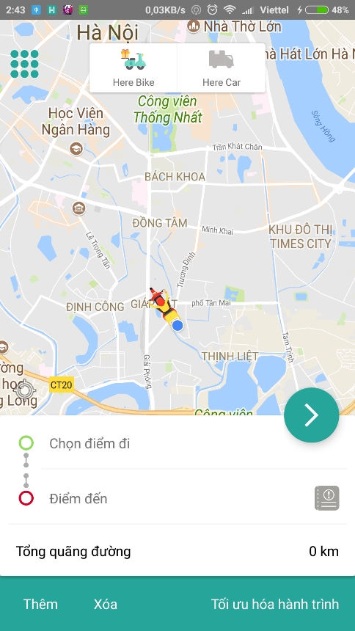
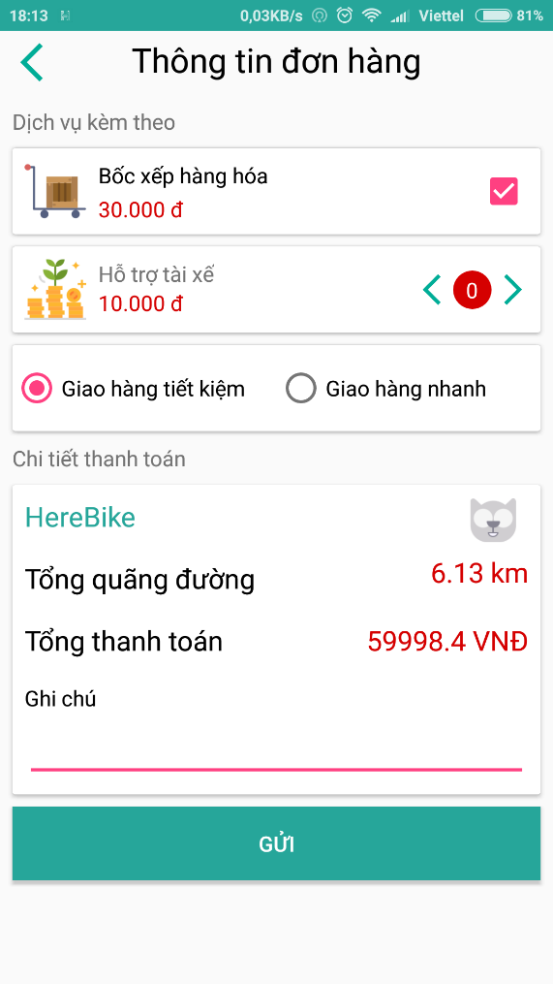
Giao diện sử dụng của khách hàng
Mở Menu chính
Lựa chọn loại phương tiện
Bản đồ
Tài xế xung quanh
Danh sách điểm dừng
Yêu cầu gọi xe
Thêm/ xóa điểm dừng
Tối ưu hóa lại đường đi

Slide 17
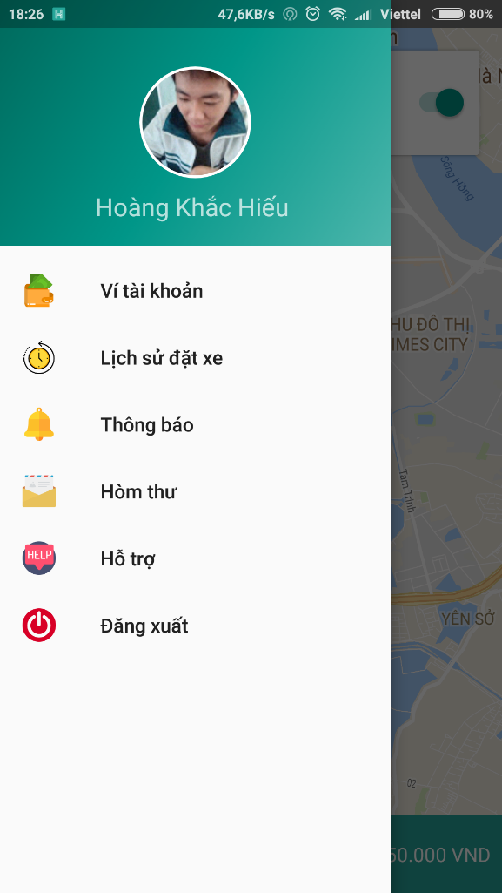
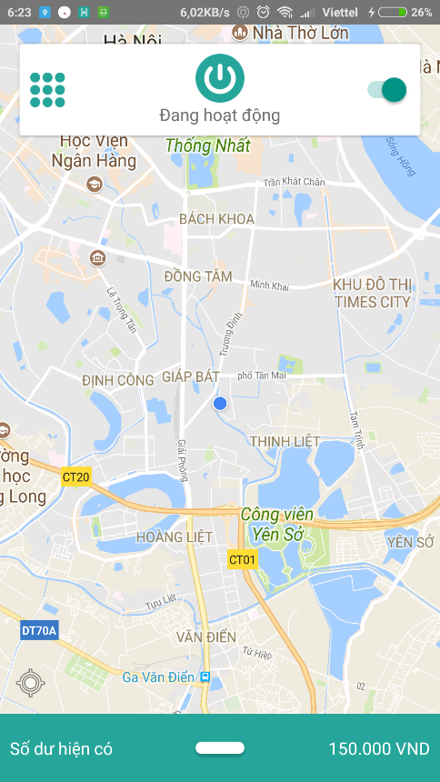
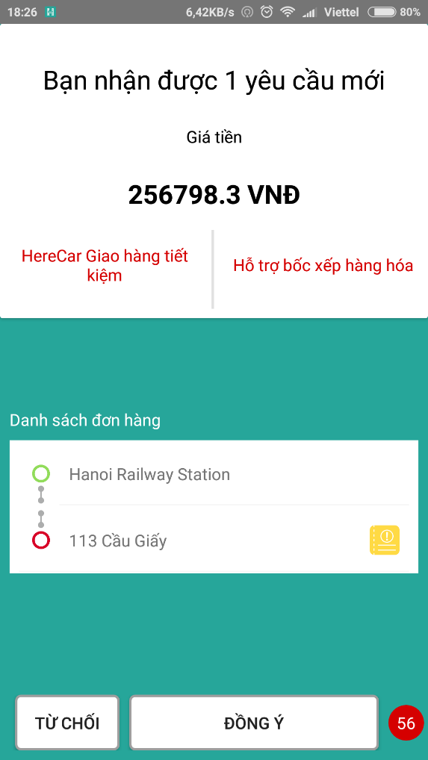
Giao diện sử dụng của tài xế
Trạng thái hoạt động hiện tại
Kích hoạt trạng thái hoạt động
Bản đồ hoạt động của tài xế
Vị trí hiện tại của tài xế
Thông tin ví tài khoản

Slide 18
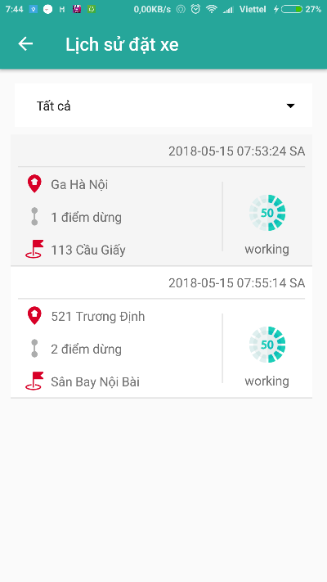
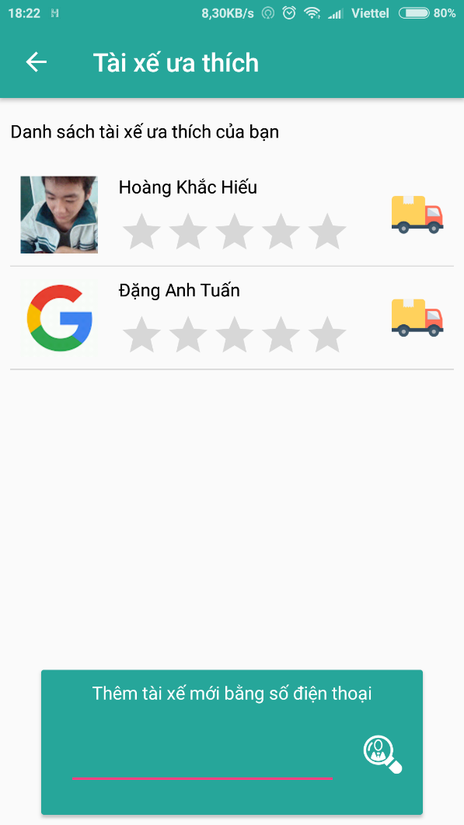
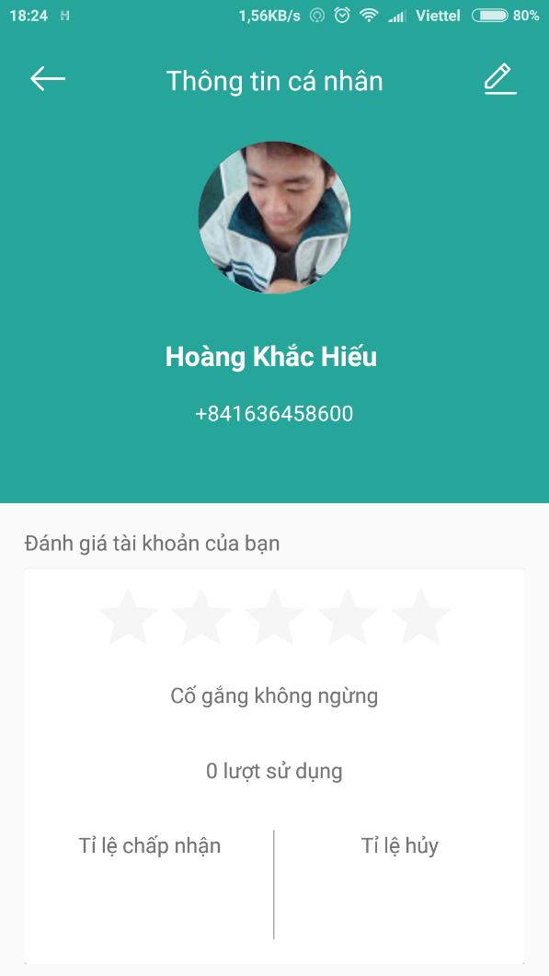

Một số giao diện khác

Slide 19
Kết luận

Slide 20
Kết luận
Kết quả thu được
Hạn chế
Hướng phát triển

Slide 21
Xin chân thành
cảm ơn thầy cô và các bạn đã lắng nghe!

